Slide 1
TORTUGA BLANCA
Lucas Naranjo Pulgar
Kínder Ciprés

Slide 2
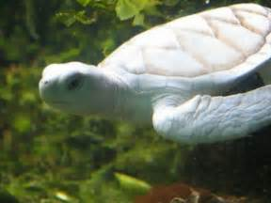
ALIMENTO
HOJAS ACUATICAS
PLANTAS
FRUTAS

Slide 3
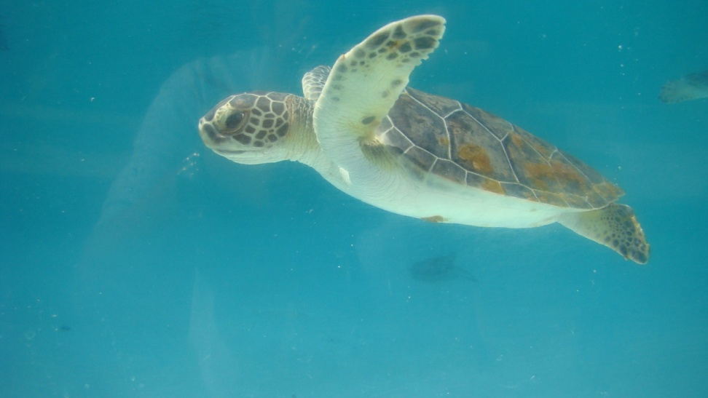
VIVE
RIOS
LAGOS
ESTANQUES

Slide 4
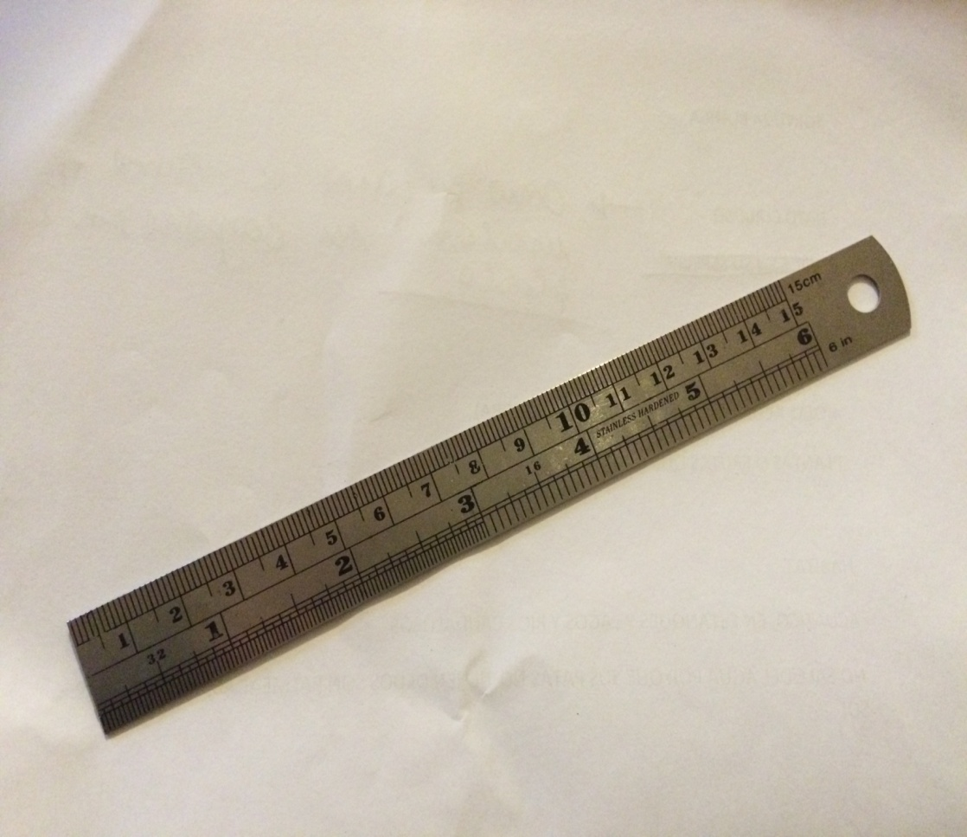
CARACTERISTICAS
SE REPRODUCE POR HUEVOS
MIDE HASTA 65 CM
PESA 22 KILOS
COLOR GRIS CASI BLANCO
SE TRASLADA NADANDO

Slide 5
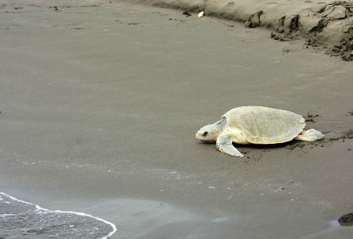
DATO CURIOSO
SU CARNE SE COME
Y SE UTILIZO SU CAPARAZON COMO PLATO
ESTA EN PELIGRO DE EXTINCION

